Slide 1
Тема «Инвестиционные операции на финансовом рынке»
Финансовые инвестиции.
Портфельное инвестирование.
Система защиты инвесторов на финансовом рынке.

Slide 2
1. Финансовые инвестиции.
Все инвестиции, делятся на две основных составляющих:
- Реальные инвестиции;
- Финансовые инвестиции.
Реальные инвестиции предполагают непосредственное вложение средств в ту или иную сферу деятельности (в производство, в бизнес, в инфраструктуру и т. п.). Средства вкладываются напрямую, без использования разного рода финансовых инструментов.
Финансовые инвестиции представляют собой вложение денежных средств в разного рода финансовые инструменты, такие, например, как: акции, облигации, банковские депозиты, драгоценные металлы и т. п. Основной целью финансовых инвестиций является, как правило, получение определённого дохода. Но в ряде случаев, такие инвестиции осуществляются с целью приобретения определённого влияния на объект инвестирования.

Slide 3

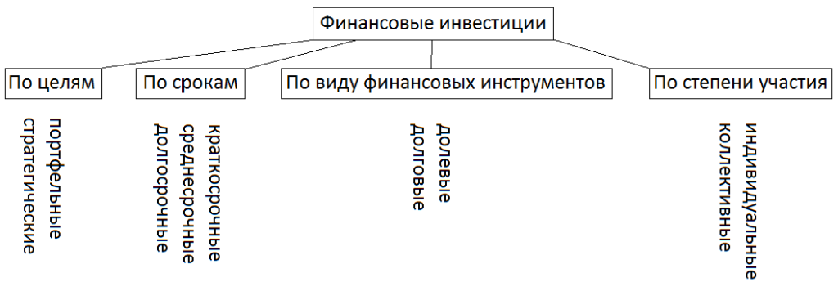
Рисунок 1 -Классификация финансовых инвестиций

Slide 4
Классификационные признаки инвестиций.
По целям, все финансовые инвестиции можно подразделить на:
Портфельные;
Стратегические.
Портфельные инвестиции предполагают вложение денежных средств исключительно для получения дохода (в виде процентов, дивидендов и пр.).
Стратегические инвестиции ставят своей целью захват определённого влияния на объект инвестирования. Осуществляются они посредством скупки большой доли акций компании (блокирующего или, в идеале, контрольного пакета акций).
По виду приобретаемых финансовых инструментов, все инвестиции делятся на:
Долевые;
Долговые.
Долевые инвестиции предполагают покупку финансовых инструментов предоставляющих право собственности (определённую долю в бизнесе компании-эмитента). Такие инструменты имеют неограниченный срок обращения и позволяют получать регулярный доход от текущей деятельности компании-эмитента (в виде дивидендов).
Долговые инвестиции - это вложение денег в финансовые инструменты не предоставляющие права собственности на объект инвестирования. Они имеют ограниченный срок действия, в течение которого по ним платится установленный процентный доход, и в конце которого происходит возврат основной суммы долга (той суммы денег, за которую долговой финансовый инструмент был изначально приобретён).

Slide 5
По срокам вложения денежных средств, все инвестиции условно подразделяются на:
Краткосрочные;
Среднесрочные;
Долгосрочные.
Краткосрочные инвестиции предполагают вложение денежных средств на сроки не превышающие одного года. Как правило, такого рода инвестирование рассчитано на получение дохода от разницы в курсовой стоимости приобретаемого финансового инструмента. Инвестор рассчитывает купить подешевле, а затем продать подороже (длинная позиция) или наоборот, сначала продать подороже, а затем выкупить подешевле (короткая позиция).
Среднесрочные инвестиции осуществляются сроком от одного до пяти лет и имеют своей целью сочетание дохода полученного, как от владения финансовыми инструментами (дивиденды, проценты), так и дохода полученного в результате реализации разницы в их курсовой стоимости.
Долгосрочные инвестиции могут вообще не иметь какого либо ограниченного срока, либо рассчитаны на достаточно длительные временные интервалы (от 5 лет и более). В данном случае акцент делается на получение дохода от владения финансовым инструментом. Долгосрочный инвестор не планирует спекуляций на разнице курсов купленных им ценных бумаг, хотя, конечно, он заинтересован в росте их стоимости.
По форме собственности на:
Индивидуальные;
Коллективные.
Индивидуальные инвестиции предполагают непосредственное вложение денежных средств в разного рода инструменты финансового рынка (ценные бумаги, валюту, криптовалюту, драгоценные металлы, сырьё и т. д.).
Коллективные инвестиции осуществляются посредством вложения денег в разного рода инвестиционные фонды, которые, в свою очередь, уже осуществляют непосредственное управление всей совокупностью полученных от пайщиков средств.

Slide 6
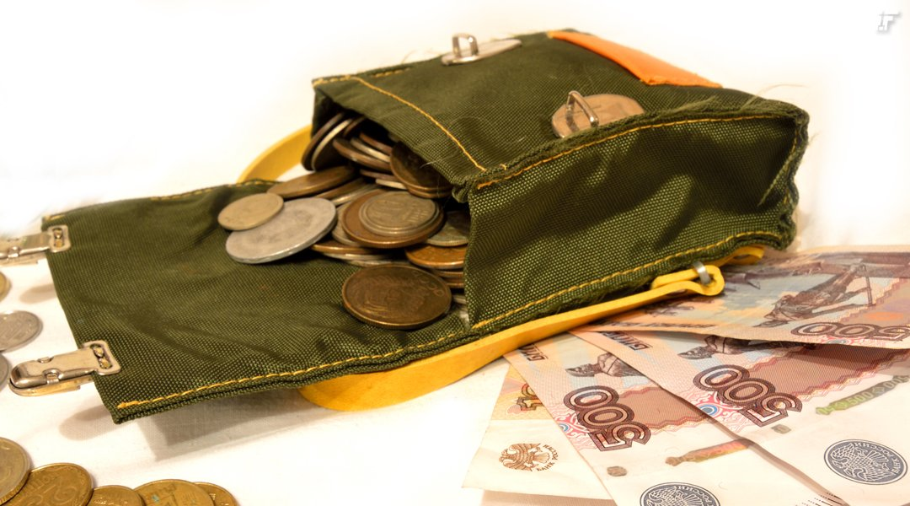
2. Портфельное инвестирование.
Портфельные инвестиции - это вложения в ценные бумаги для получения прибыли. Инвестор не управляет фирмой, он лишь получает пассивный доход.

Slide 7

Активами выступают:
Акции. Закрепляют за их владельцем право на получение части прибыли предприятия. Покупая акцию, человек становится совладельцем компании и может забрать себе часть имущества при ее разделе.
Облигации. Бумаги, имеющие определенный номинал. Закрепляют за держателем право получить через некоторое время номинальную стоимость и купонный доход. Человек дает организации деньги в долг, а та обязуется его выплатить и прибавить к этой сумме заранее установленные проценты.
Инвестиционные паи. Закреплены за конкретным физическим лицом. Владелец имеет право на часть имущества паевого инвестиционного фонда.
Существует много других ценных бумаг (векселя, чеки, долговые расписки), но они менее популярны, поскольку их нельзя свободно продать или обменять на бирже.

Slide 8

Инвестиционный портфель - это совокупность ценных бумаг, собранных вместе для уменьшения рисков и получения стабильной прибыли.
Важное свойство инвестиционного портфеля - ликвидность. Его владелец всегда может продать активы и получить на руки наличные деньги.
Главный принцип формирования портфеля - диверсификация. Она заключается в покупке бумаг, которые мало связаны между собой.
При уменьшении рисков непременно падает общая доходность, но правильный выбор ценных бумаг позволяет сделать так, чтобы риск уменьшался быстрее, чем прибыль.

Slide 9
Диверсифицировать активы можно:
По отраслям. Потребуется закупить акции компаний из разных сфер деятельности: нефтяная промышленность, коммуникационные технологии, сельское хозяйство.
По типам ценных бумаг. Облигации имеют меньшую, но фиксированную доходность, а акции - плавающую. Для того чтобы не нести большие потери при финансовых кризисах, инвесторы покупают оба вида бумаг.
По странам. Иногда в одной стране случается экономический подъем, а в другой спад. Рекомендуется распределять средства в активы, принадлежащие разным государствам.
Ситуация, при которой все акции будут падать в цене, практически невозможна. Убытки от одной компании перекроет другая, что позволит сохранить свой портфель в целости и сохранности.

Slide 10

КЛАССИФИКАЦИЯ ПОРТФЕЛЬНЫХ ИНВЕСТИЦИЙ
Портфельные инвестиции принято классифицировать по:
способу получения дохода;
стратегии управления инвестиционным портфелем;
типу инвестиционного портфеля.
По способу получения дохода
В зависимости от типа ценной бумаги, инвестор получает прибыль в виде:
процентов и дивидендов;
роста стоимости актива.
В первом случае составленный инвестиционный портфель будет называться доходным. Его составляют из облигаций и акций с высоким процентом возврата капитала.
Второй портфель - ростовой. Цена актива увеличивается за счет развития компании. Чаще всего инвесторы делают ставки на молодые организации, поскольку крупные компании не могут похвастать темпами роста. Могут выплачиваться дивиденды, но они имеют второстепенное значение.

Slide 11

По стратегии управления инвестиционным портфелем
Существует активная и пассивная стратегия управления портфельными инвестициями, каждая из них имеет свои характерные черты.
Активная. Заключается в постоянном наблюдении за состоянием фондового рынка и быстрой покупке выгодных бумаг. Структура портфеля глубоко анализируется и часто претерпевает изменения. Стратегия требует от инвестора времени и экспертных знаний в торговле ценными бумагами.
Пассивная. Предполагает создание диверсифицированного портфеля, рассчитанного на длительное время. Он состоит из малорисковых бумаг, поэтому инвестору не требуется активно следить за ситуацией на рынке. Структура портфеля может не меняться годами.

Slide 12
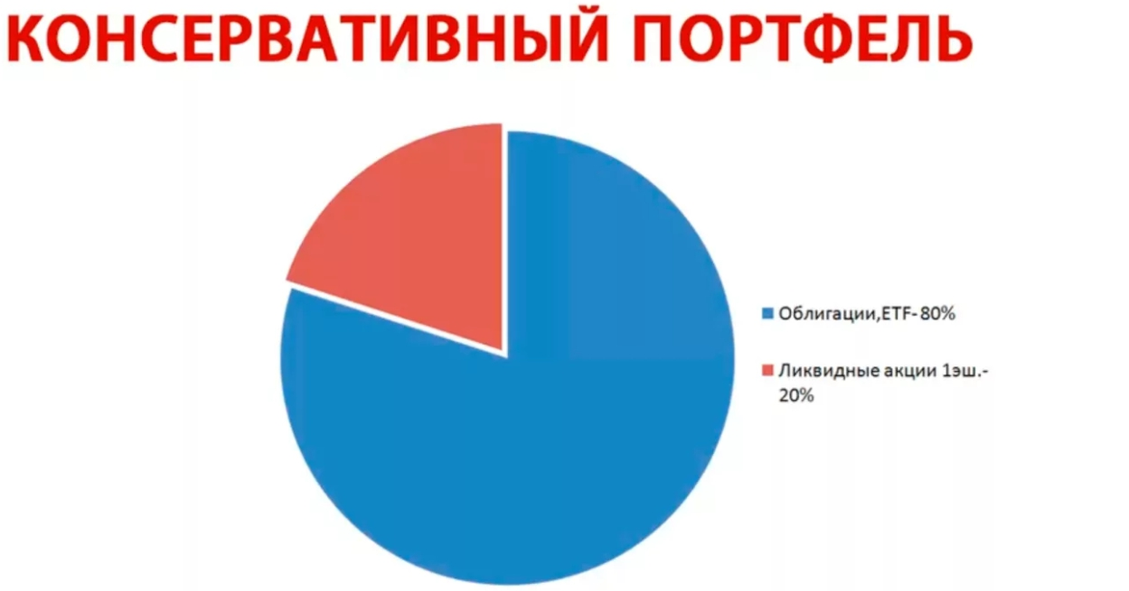
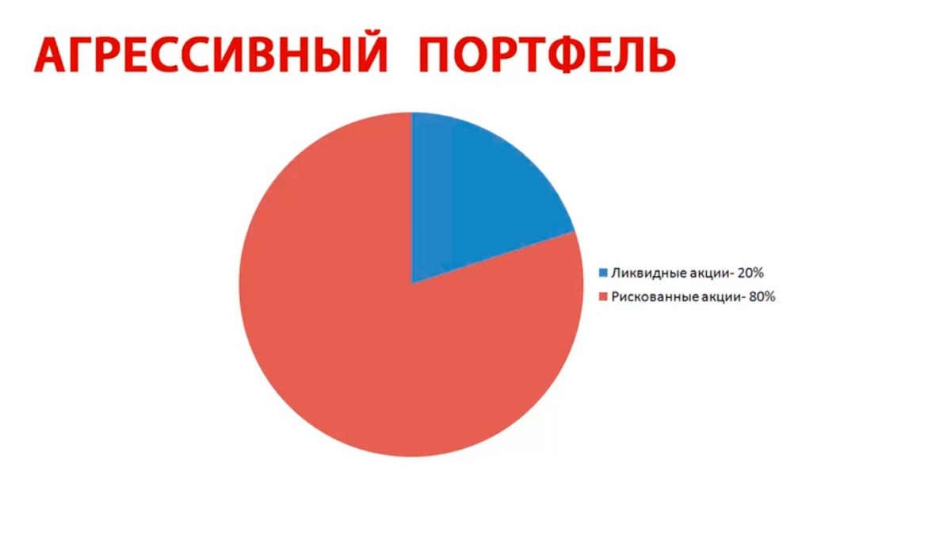
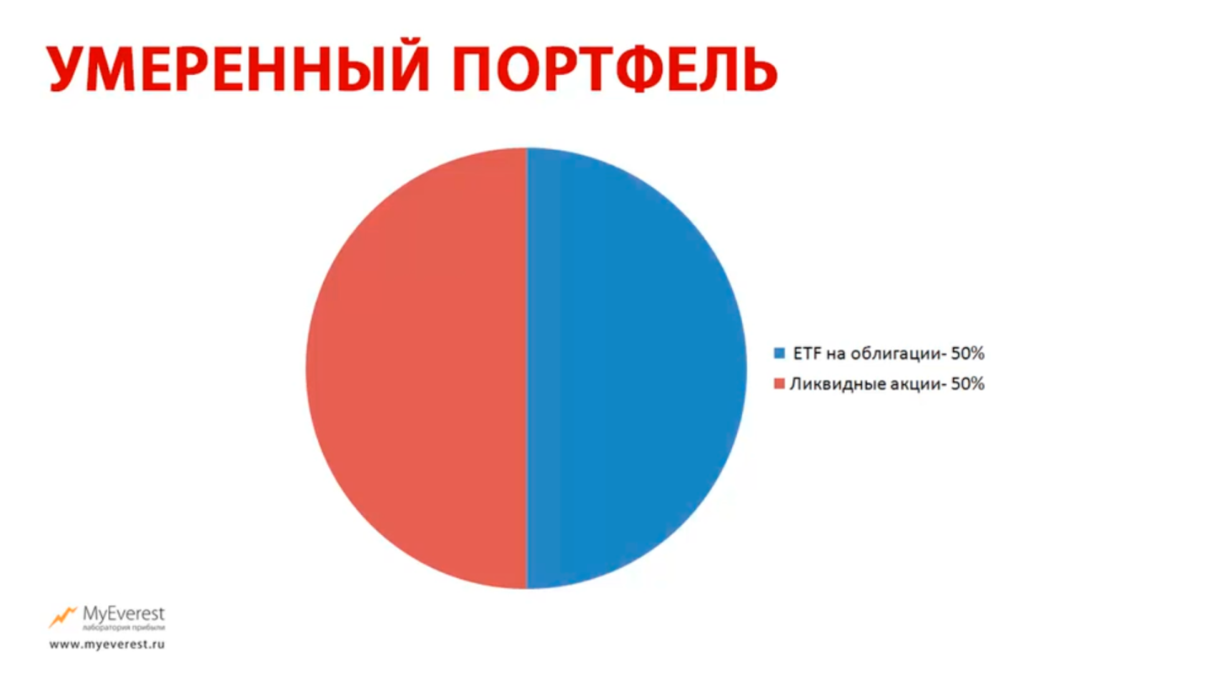
По типу инвестиционного портфеля
Инвесторы преследуют разные цели. Одни хотят добиться максимальной прибыли, а другие предпочитают обезопасить свои средства. Исходя из этого, они формируют свой инвестиционный портфель.
Все портфели подразделяются на три типа:
Консервативный. Главная цель инвестора - сохранить деньги. Состоит из низкодоходных облигаций и акций крупных фирм (голубые фишки). Такие вложения считаются безрисковыми.
Агрессивный. Цель инвестора - максимизация прибыли. В состав включаются бумаги перспективных молодых компаний. Они обеспечивают высокий доход, но влекут за собой серьезные риски.
Умеренный. Еще его называют сбалансированным или смешанным. Представляет собой компромисс между консервативными и агрессивными инвестициями. Совмещает разные типы ценных бумаг. Обеспечивает приемлемые риски при среднем доходе.

Slide 13
ХАРАКТЕРИСТИКА ТИПОВ ИНВЕСТИЦИОННОГО ПОРТФЕЛЯ
Тип портфеля | Цель | Риск | Основа портфеля | Доход
Консервативный | Защита капитала | Низкий | Государственные облигации, голубые фишки | Низкий
Умеренный | Стабильная прибыль | Средний | Государственные облигации, акции крупных компаний | Средний
Агрессивный | Быстрый рост капитала | Высокий | Высокодоходные бумаги: акции и облигации молодых предприятий | Высокий
ПРИМЕРНАЯ СТРУКТУРА КАЖДОГО ПОРТФЕЛЯ
Вид ценных бумаг | Консервативный портфель | Умеренный портфель | Агрессивный портфель
Акции | 10% | 35% | 60%
Государственные облигации | 50% | 35% | 20%
Облигации крупных компаний | 20% | 15% | 10%
Краткосрочные бумаги | 20% | 15% | 10%
Итог | 100% | 100% | 100%

Slide 14
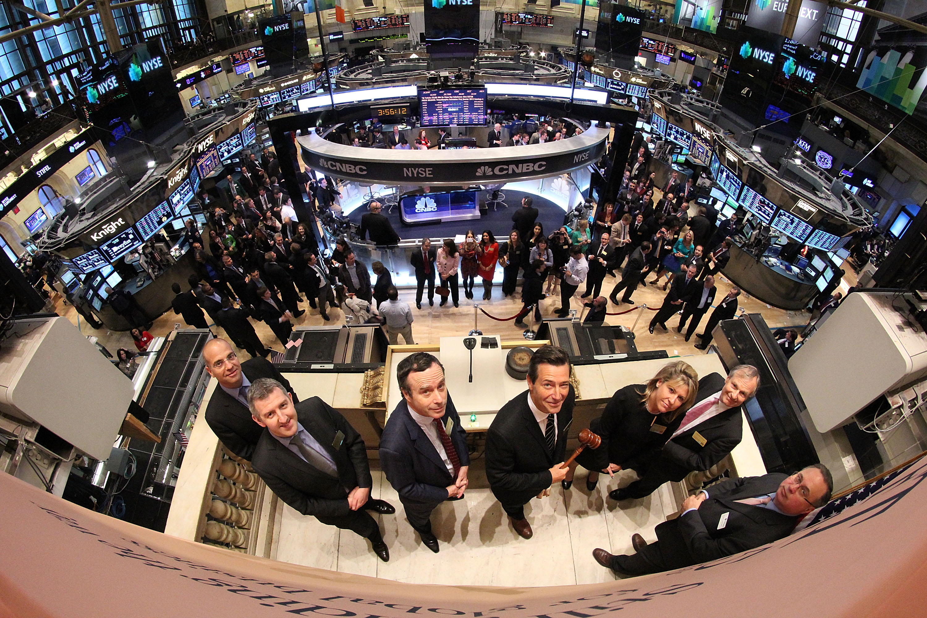
СХЕМА ПОРТФЕЛЬНОГО ИНВЕСТИРОВАНИЯ
Все сделки по покупке ценных бумаг совершаются на фондовом рынке.
Основными участниками фондового рынка являются:
продавец;
покупатель;
брокер;
биржа.
Продавцом выступает компания, выпустившая акции (эмитент).
Покупателем может быть физическое или юридическое лицо.
В большинстве стран, в том числе и в России, покупатели не могут осуществлять сделки на бирже без помощи посредника - брокера.
Он совершает сделки за клиента и ведет учет денежных средств. Биржа организует сам процесс торговли и анализирует привлекательность ценных бумаг.

Slide 15
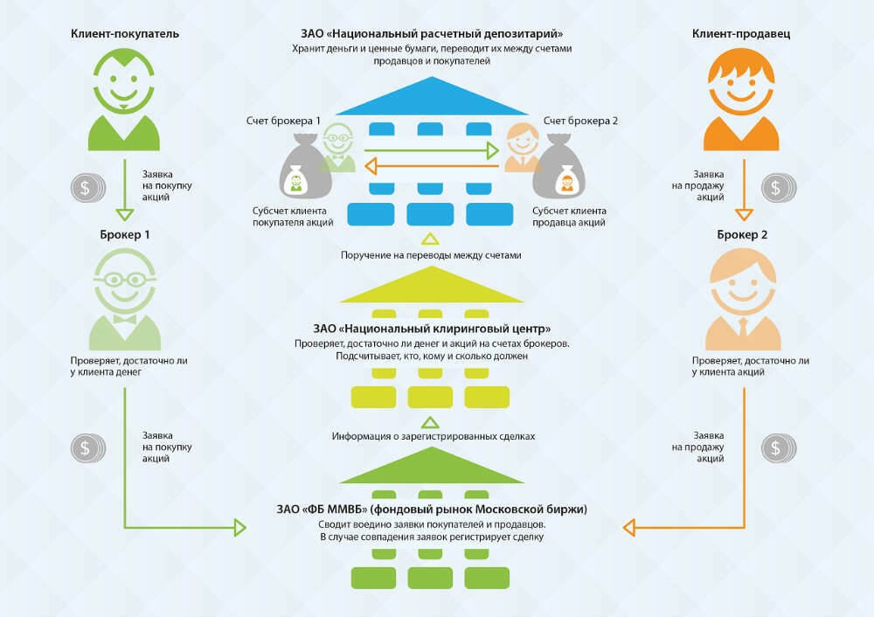
Схема взаимодействия всех участников выглядит следующим образом:
Продавец обращается к брокеру и оставляет у него заявку на размещение ценных бумаг.
Брокер проверяет все данные, выходит на биржу и создает там предложение с указанными клиентом параметрами.
Покупатель обращается к другому брокеру и открывает у него счет.
После этого клиент в любое время может оставить заявку на покупку каких-либо ценных бумаг.
Биржа регистрирует сделку и передает информацию о ней в клиринговый центр. Это организация, которая занимается безналичными расчетами. Она проверяет наличие денег и акций на счетах брокеров, после чего оформляет перевод.
Данные о сделке передаются в депозитарий. Он распределяет средства по счетам брокеров и является гарантом для владельца акций.

Slide 16
ПЛЮСЫ И МИНУСЫ ПОРТФЕЛЬНОГО ИНВЕСТИРОВАНИЯ
Для компании плюсы очевидны: она привлекает солидный капитал, оставляя право на управление в своих руках. Минусом служит лишь необходимость выплаты процентов и дивидендов.
Со стороны инвестора все несколько сложнее.
Рассмотрим достоинства и недостатки подробнее.
Плюсы:
Небольшой стартовый капитал. Некоторые брокерские компании позволяют открыть счет всего лишь с 1000 рублей. В большинстве организаций сумма для начала не превышает 50 тысяч. Это позволяет инвестировать всем: от банковских клерков до простых рабочих.
Можно самому выбирать ценные бумаги. В отличие от фондов и доверительного управления, инвестор волен подбирать финансовые инструменты по своему усмотрению.
Диверсификация. Инвестор сам регулирует уровень риска. При желании, он может обезопасить свои активы практически полностью.
Государственное регулирование. Все брокеры проходят государственную сертификацию, их работа тщательно контролируется. Это позволяет инвестору избежать обмана и не беспокоиться о сохранности своих средств.
Пассивный доход. Вкладчику не нужно предпринимать активных действий для управления капиталом. Он может совмещать инвестирование с другим видом деятельности.
Минусы:
Инвестор не контролирует работу организации. Он не может повлиять на какие-либо решения или политику развития. Остается надеяться только на то, что во главе компании стоят профессионалы.
Необходимо платить комиссию посредникам. Из-за этого размер чистой прибыли уменьшается. К тому же, далеко не всегда размер вознаграждения брокеру зависит от доходов. Иногда он фиксирован, что может свести всю прибыль на нет.
Риск потерять свои средства. Как и в любом виде инвестирования, доход при портфельных инвестициях не гарантирован. Вкладчик может потерять свои средства в любой момент.
Несмотря на некоторые минусы, портфельное инвестирование является отличным способом приумножения капитала. Оно сделало богатым уже не одну тысячу человек.

Slide 17
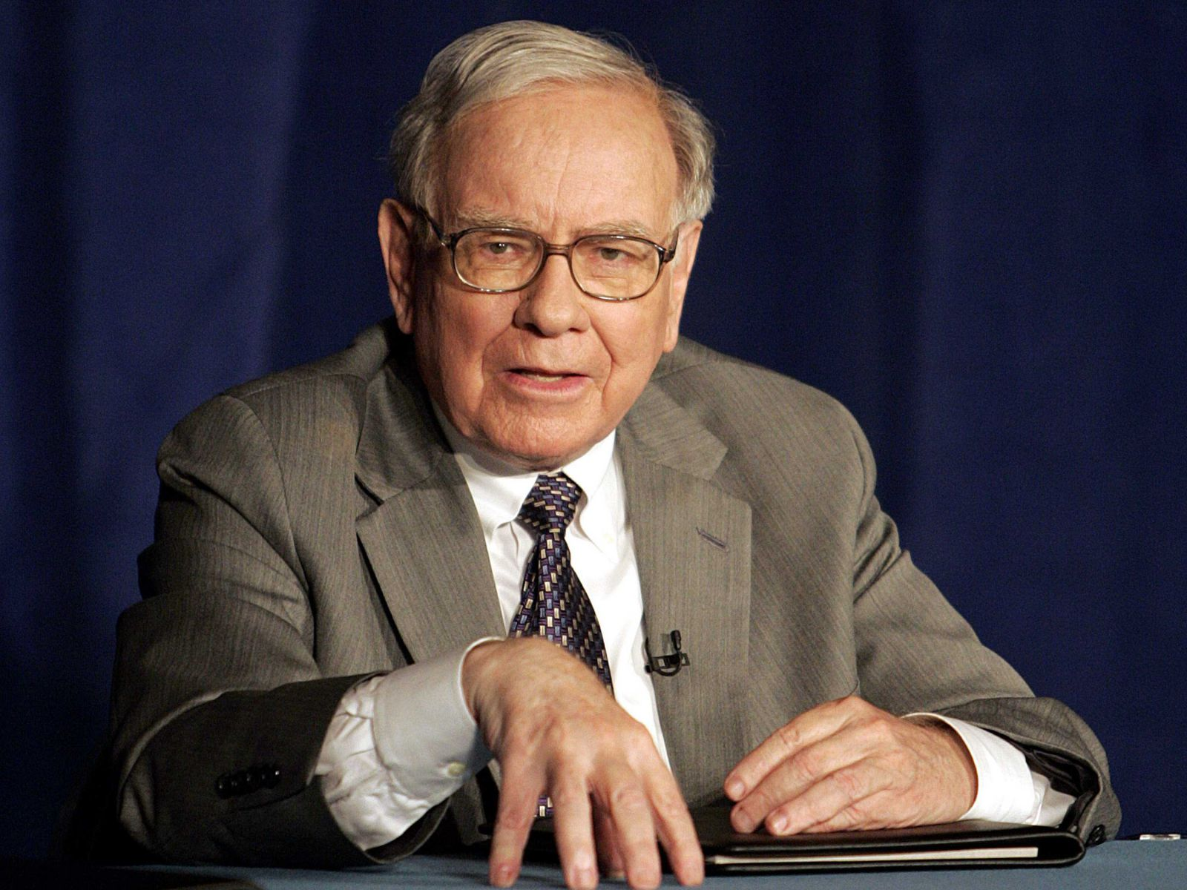
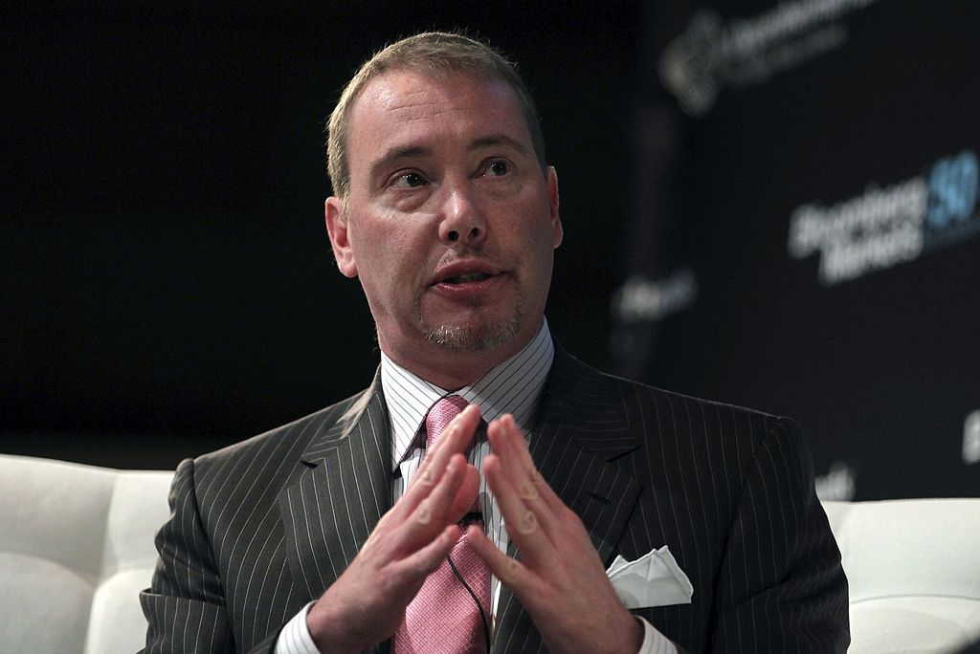
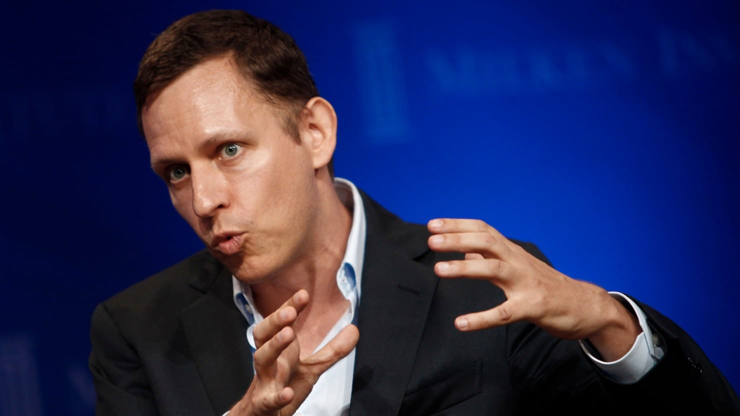
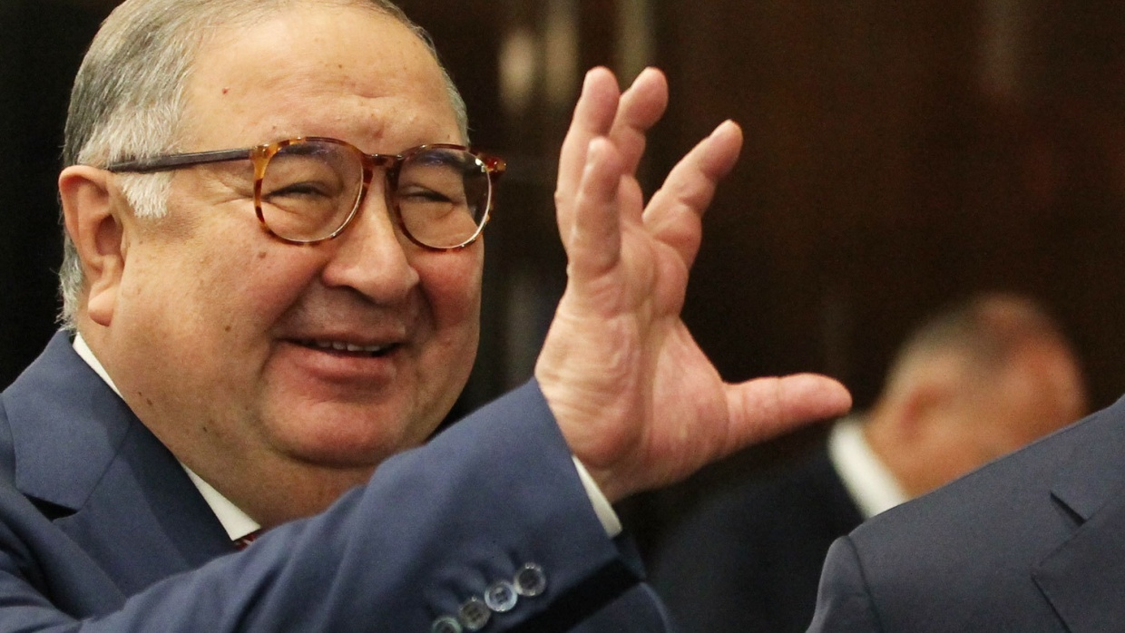
ПРИМЕРЫ УСПЕШНЫХ ПОРТФЕЛЬНЫХ ИНВЕСТОРОВ
Портфельный инвестор — человек, который хочет получить прибыль от ценных бумаг, не контролируя при этом само предприятие.
Уоррен Баффет. Самый знаменитый инвестор в мире. На 2019 год его состояние оценивается в 85 миллиардов долларов, что ставит его на третью строчку в списке самых богатых людей. Имеет собственную инвестиционную компанию Berkshire Hathaway. Вкладывал деньги в такие предприятия, как: IBM, Apple, Coca-Cola.
Джеффри Гундлах. Американский инвестор, основатель компании DoubleLine Capital. Из-за любви к государственным и корпоративным ценным бумагам получил прозвище «король облигаций». Славится своими точными прогнозами: сумел предсказать финансовый кризис и укрепление доллара.
Питер Тиль. Американский инвестор немецкого происхождения. Сооснователь PayPal. В 2005 году создал свой инвестиционный фонд Fonders Fund. Вкладывает средства в программное обеспечение и компьютерные игры. Самое успешное вложение - Facebook.
Алишер Усманов. Российский инвестор и предприниматель. На 2019 год занимает 9 строчку в списке богатейших людей России. Активно инвестирует в спортивные клубы, горнодобывающую и металлообрабатывающую промышленность. Самое успешное вложение - Alibaba. Китайский сайт принес бизнесмену около 500% прибыли.

Slide 18
3. Система защиты инвесторов на финансовом рынке
ФЗ «О защите прав и законных интересов инвесторов на рынке ценных бумаг (с изменениями на 1 апреля 2020 года)»
https://cbr.ru/finmarkets/files/170209.pdf
31 июля 2020 года Президентом Российской Федерации был подписан Федеральный закон №306-ФЗ "О внесении изменений в Федеральный закон "О рынке ценных бумаг" и отдельные законодательные акты Российской Федерации" (далее – Закон), которым был введен ряд ограничений для неквалифицированных инвесторов, установлены особенности допуска иностранных ценных бумаг к обращению на российских биржах и др.
Поправки в закон «О рынке ценных бумаг», вступят в силу 1 апреля 2022 года.

Slide 19
В соответствии с новым законом инвесторы разделяются на две категории:
Неквалифицированные инвесторы – те, кто не обладает специальными знаниями в области фондового рынка, но хотел бы приумножить капитал посредством вложений в ценные бумаги.
Неквалифицированные инвесторы «НЕКВАЛЫ» смогут покупать только простые и надёжные финансовые инструменты:
акции специального котировального списка. Например, облигации Центробанка, «Почты России», РОСНАНО и других российских компаний;
облигации федерального займа – государственные ценные бумаги;
простые облигации российских эмитентов, например, банков;
паи открытых и интервальных биржевых ПИФов;
некоторые ценные бумаги иностранных компаний. В предварительном списке Центробанка 40 индексов, среди которых NASDAQ−100 и S&P – крупнейшие по капитализации компании США.

Slide 20
Неквалифицированные инвесторы несмогут приобрести:
производные финансовые инструменты – фьючерсы и опционы;
облигации «мусорного» рейтинга (ниже BB– по российской шкале) и вовсе без рейтинга;
акции и долговые инструменты на внебиржевом рынке;
акции 3-го некотировального уровня Мосбиржи;
паи закрытых ПИФов, в том числе обращающихся на бирже;
иностранные бумаги, не входящие в «разрешенные» индексы.
По новому закону неквалифицированные инвесторы смогут участвовать в IPO, в том числе иностранных компаний. Но – при условии, что выходящие на IPO компании будут листинговаться в котировальных списках Московской биржи. Для этого даже не придется проходить тестирование.
Чтобы приобрести более рисковые инструменты, придётся проходить тестирование у брокера.

Slide 21
Тестирование инвесторов - идея Центробанка. В настоящее время разрабатываются тесты совместно с Национальной ассоциацией участников финансового рынка (НАУФОР) и Национальной финансовой ассоциацией (НФА). Планируется 6−7 тестов по каждой группе финансовых инструментов и видов сделок.
Тестирование будет бесплатным. Его проведение – задача участника рынка ценных бумаг. Если брокер нарушит правила «экзамена», то либо вернёт клиенту деньги, либо выкупит обратно финансовый инструмент.
Тестирование не обязательное. Но, если инвестор не пройдёт «экзамен», брокер получает право отказать ему в обслуживании.
Если не получится сдать повторно, то он может воспользоваться правом «последнего слова» и приобрести ценные бумаги. Для этого придётся подписать документ у брокера, что неквалифицированный игрок биржи в осведомлен о всех возможных рисках. Брокер должен хранить подтверждение минимум 3 года. Сумма сделок будет ограничена 100 тыс. рублей.

Slide 22
Квалифицированные инвесторы – это те, кто обладает неким опытом торговли на бирже и работой с финансовыми инструментами, поэтому им дают доступ к более рисковым активам.
размер имущества: активы не менее 6 млн рублей (согласно Указанию Центробанка N 3629-У «О признании лиц квалифицированными инвесторами и порядке ведения реестра лиц, признанных квалифицированными инвесторами»). Это необязательно ценные бумаги. Допустим, вы продали квартиру, в которой не живёте, и теперь обладаете нужной суммой;
опыт работы: минимум 2 года работы в компании-профессиональном участнике рынка ценных бумаг. Список организаций есть на сайте ЦБ;
образование: высшее экономическое образование или квалификационный аттестат специалиста финансового рынка, аудитора, страхового актуария. Или сертификаты CFA, CIIA, FRM;
активность: минимум 1 сделка в месяц, 10 сделок в квартал в течение года на сумму не менее 6 млн рублей. Успешность не важна.
Квалифицированными инвесторами также признают коммерческие организации. Годовая выручка компании должна быть минимум 30 млрд рублей, а чистые активы – 700 млн рублей в последнем отчётном периоде.

